Slide 1

פרויקט גמר קורס
אפיון ותכנון מערכות משובצות מחשב
דרייבר למנוע זרם ישר ומערכת משוב
מרצה:
ד"ר אביחי אהרון
מגיש:
עודד יוסף

Slide 2
הקדמה
הפרוייקט מכיל תכנון מערכת הנעה, בקרה ומשוב למנוע DC.
נשתמש במנוע DC אותו נחבר למעגל המסופק ממקור מתח חיצוני (3 סוללות AA).
את המעגל נמתג בעזרת טרנסיסטור MOSFET אשר בשערו יחובר סיגנל הPWM של המיקרו-בקר (GPA12).
רוחב הפולס של סיגנל הPWM יבוקר ע"י הפוטנציומטר הנמצא על הכרטיס של הבקר באמצעות ערוץ ADC7.
בטור למנוע נחבר נגד הספק עם התנגדות של 0.1(Ω), התנגדות נמוכה בכדי שלא תשפיע על תפקוד המעגל.
משני הדקיו של הנגד נדגום את המתח בערוצים ADC0&ADC1. את הערך של המתח בשני הנקודות הללו נחסר בכדי לקבל את הערך של המתח על הנגד.
בעזרת חוק אוהם נחשב ונציג את הערך של הזרם הזורם במנוע על מסך הLCD בזמן אמת.
בנוסף לערך הזרם על מסך הLCD יופיע בכל רגע נתון ערך הפוטנציומטר. כך שבזמן אמת נקבל על המסך גם את עוצמת ה"דוושה" וגם את הזרם הזורם במנוע.
כאשר הזרם יעבור ערך מסויים שקבענו אותו כזרם של עומס-יתר (ניתן לשינוי נוח בקוד ע"י Define) המערכת תכנס למצב "OVERLOAD". במצב זה אין קשר בין דוושת הפוטנציומטר לרוחב הפולס אלא רוחב הפולס הינו קבוע והוא נמצא בערך של 50% (ניתן לשינוי נוח בקוד ע"י Define), על המסך מופיעה הודעת התרעה על מצב עומס-יתר.

Slide 3
הקדמה - המשך
כאשר הדוושה נמצאת ב Duty Cycle נמוך, הזרם יורד בהדרגה והמערכת מתייצבת סביב זרם הסף.
בכדי למנוע כניסת רעשים למערכת ולייצב את ערך הזרם הנכנס למנוע אנו דוגמים מספר ערכים של זרם (מספר הדגימות ניתן לשינוי נוח בקוד ע"י Define) ומכניסים אותם למערך FIFO ובעזרת פונקציית עזר מבצעים ממוצע לדגימות בכל איטרציה.
בהדגמה זו קבענו את הDUTY CYCLE של מצב עומס היתר בערך גבוה מדי,זאת בכוונה כדי להראות את הודעת ההתרעה באופן יציב, ולא מרצד עקב שהייה בנקודת זרם הסף.

Slide 4
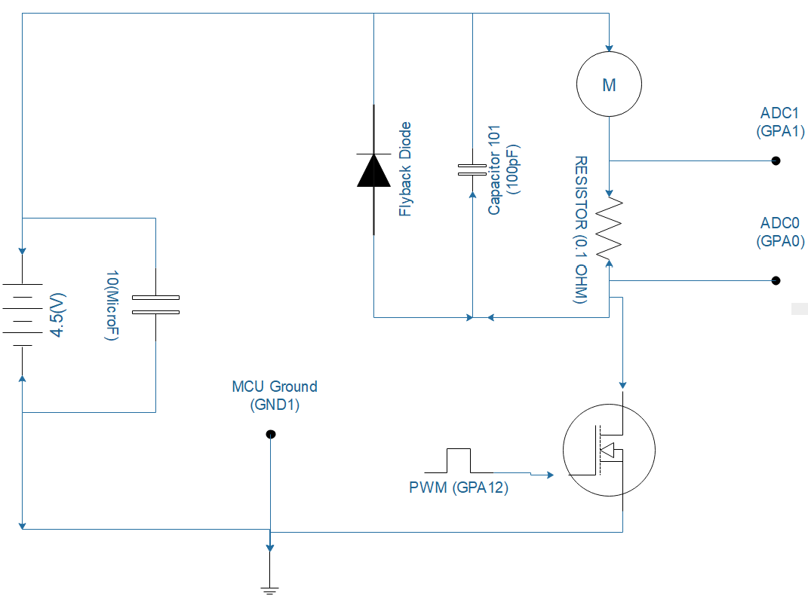
סכמת חיבורים ושרטוט חשמלי

Slide 5
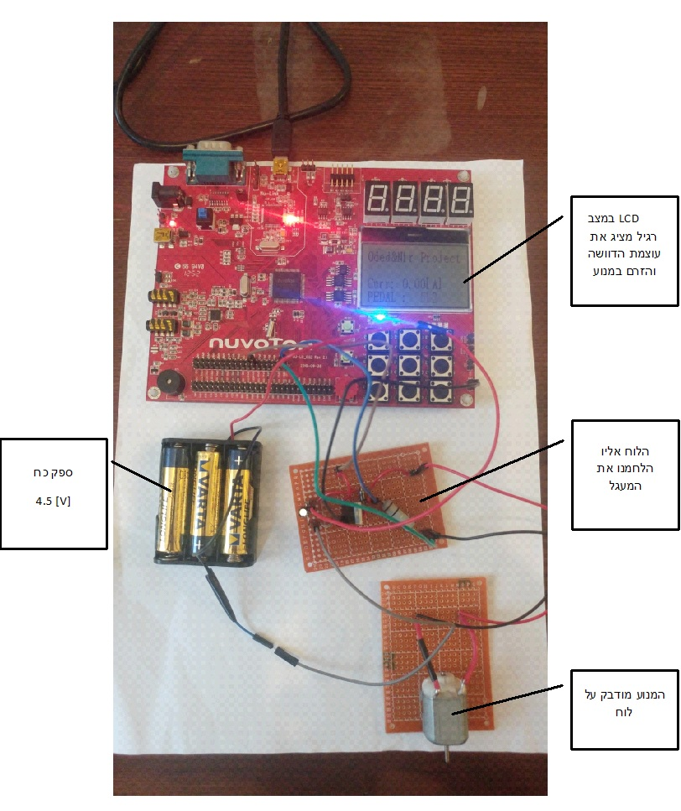
מימוש המערכת – על הBread board

Slide 6
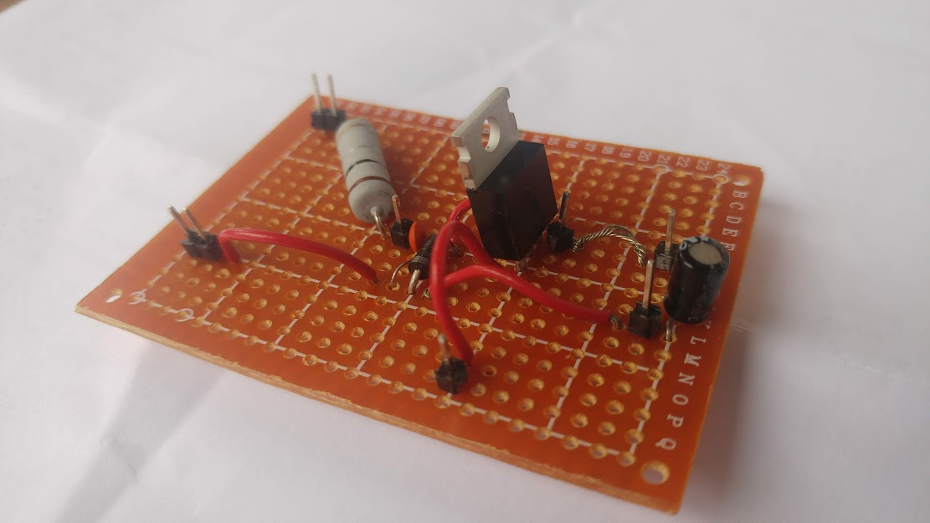
המעגל

Slide 7
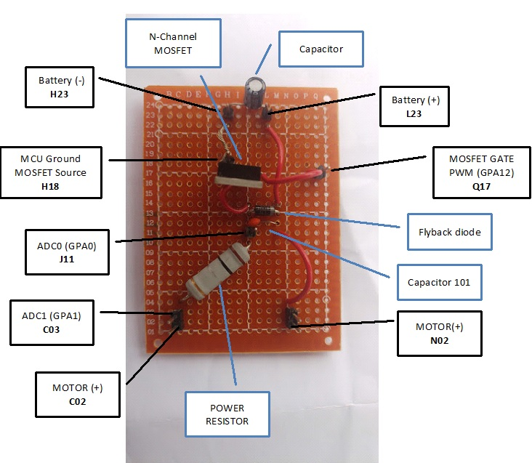
חיבורי המעגל

Slide 8
תרשים זרימה
המערכת דוגמת את הערך של הזרם הנכנס למנוע, מכניסה למערך FIFO ומחשבת את הממוצע
לא
בדיקה – הזרם גבוה מ0.75 [A]
כן
מצב רגיל
מצב עומס יתר
ערך הפוטנציומטר שולט ברוחב פולס הPWM, על הצג ערך הזרם וערך הדוושה
רוחב הפולס ב50% קבוע, התרעת אזהרה על הצג

Slide 9
הקוד
// -----------------------------------------------------------------------------
// Spec & Dev of Embedded Computer System, Holon Institute of Thecnology
// LECTURER : Dr. Avihai Aharon
//------------------------------------------------------------------------------
// PROJECT: Driver and feedback system to DC Motor
//------------------------------------------------------------------------------
// AUTHOR : Oded Yosef
// -----------------------------------------------------------------------------
// ------------------------Conection's Details----------------------------------
// Vx : ; (ADC0)
// Vy : GPA1 (ADC1)
// PWM: GPA12(PWM0)
// -----------------------------------------------------------------------------
#include <stdio.h>
#include "NUC1xx.h"
#include "LCD_Driver.h"
#include "DrvGPIO.h"
#include "DrvSYS.h"
#include "DrvADC.h"
#define NumOfSam 20 //Number Of Sampel of the Voltage on the Power Resistor
#define OverLoadCurr 0.75 //0.75 Amps - Overload on Engine
#define OverLoadDutyCycle 0x7D0 //PWM duty cycle in overload state
// -----------------------------------------------------------------------------
// ------------------------------Function's-------------------------------------
// ---------------------------Initializing PWM----------------------------------

Slide 10
הקוד - המשך
void InitPWM(void)
{
/* Step 1. GPIO initial */
SYS->GPAMFP.PWM0_AD13=1;
/* Step 2. Enable and Select PWM clock source*/
SYSCLK->APBCLK.PWM01_EN = 1;//Enable PWM clock
SYSCLK->CLKSEL1.PWM01_S = 3;//Select 22.1184Mhz for PWM clock source
PWMA->PPR.CP01=1; //Prescaler 0~255, Setting 0 to stop output clock
PWMA->CSR.CSR0=0; // PWM clock = clock source/(Prescaler + 1)/divider
/* Step 3. Select PWM Operation mode */
//PWM0
PWMA->PCR.CH0MOD=1; //0:One-shot mode, 1:Auto-load mode
//CNR and CMR will be auto-cleared after setting CH0MOD form 0 to 1.
PWMA->CNR0=0xFFFF;
PWMA->CMR0=0x7D0;
PWMA->PCR.CH0INV=0; //Inverter->0:off, 1:on
PWMA->PCR.CH0EN=1; //PWM function->0:Disable, 1:Enable
PWMA->POE.PWM0=1; //Output to pin->0:Diasble, 1:Enable
}

Slide 11
הקוד - המשך
// -----------------------------------------------------------------------------
// ---------------------Average for all current samples-------------------------
//* Function receive array with the current sample and return the average */
float AVRCurr (float Currsample[NumOfSam])
{
int i;
float Curr = 0.0;
for(i=0;i<NumOfSam;i++)
{
Curr = Curr + Currsample[i];
}
Curr=Curr/NumOfSam;
return Curr;
}
// -----------------------------------------------------------------------------

Slide 12
הקוד - המשך
// -----------------------------Main Function-----------------------------------
int32_t main (void)
{
uint16_t Vx, Vy, Vz;
float Vsub, Vsub_temp, Queue_Curr[NumOfSam];
char TEXT[16];
int j;
UNLOCKREG();
SYSCLK->PWRCON.XTL12M_EN = 1; // enable external clock (12MHz)
SYSCLK->CLKSEL0.HCLK_S = 0; // select external clock (12MHz)
LOCKREG();
Initial_panel(); // initialize LCD pannel
clr_all_panel(); // clear LCD panel
InitPWM(); // initialize PWM
DrvADC_Open(ADC_SINGLE_END, ADC_SINGLE_CYCLE_OP, 0x83, INTERNAL_HCLK, 1); // Initialize ADC1 & ADC0 & ADC7
// -----------------------------------------------------------------------------

Slide 13
הקוד - המשך
// -------------------------------While loop------------------------------------
while(1)
{
DrvADC_StartConvert(); // start A/D conversion
while(DrvADC_IsConversionDone()==FALSE); // wait till conversion is done
Vx = ADC->ADDR[0].RSLT ; // Vx <- ADC0 value
Vy = ADC->ADDR[1].RSLT ; // Vx <- ADC1 value
Vz = ADC->ADDR[7].RSLT ; // Vx <- ADC7 value
//Note 1
/*
Vy minus Vx is the digital value on the resistor that present
4095 Voltage level between 0 ~ 3.3V. so multiply by 3.3(V)
and 1/0.1(OHM) and divided by 4095 = 0.000805
*/
Vsub_temp = (Vy-Vx)*0.008058; // See Note 1
clr_all_panel(); // Clear LCD
print_lcd(0, "Oded&Nir Project"); // Print Header

Slide 14
הקוד - המשך
// -----------------------------------------------------------------------------
//Note 2
/*
For loop that impliment FIFO
first in first out and the last current sample
goes in to Queue
*/
for(j=NumOfSam-1; j>0; j--)
{
Queue_Curr[j] = Queue_Curr[j-1]; // Shift right
}
Queue_Curr[0] = Vsub_temp; // last current sample to the Queue
Vsub = AVRCurr(Queue_Curr); // Vsub is the average of the array
// -----------------------------------------------------------------------------
// -------------------------------------If--------------------------------------
//Note 3
/*
Chack if the current value is above the over load current
*/
if(Vsub > OverLoadCurr && Vz > 500) // see note 3
{
PWMA->CMR0=OverLoadDutyCycle<<4; // Constant middle Duty cycle in overload state

Slide 15
הקוד - המשך
clr_all_panel(); // clear panel
print_lcd(0 , "OVERLOAD!"); // Massage on screen
print_lcd(1 , "PLEASE CHECK IF"); // Massage on screen
print_lcd(2 , "THE MOTOR IS"); // Massage on screen
print_lcd(3 , "STUCK"); // Massage on screen
DrvSYS_Delay(100000); // Delay
}

Slide 16
הקוד - המשך
else // Regular state
{
PWMA->CMR0=ADC->ADDR[7].RSLT<<4; // ADC value of the Potentiometer to the PWM output
sprintf(TEXT,"Curr: %.2f[A]",Vsub); // Print Current value into "text"
print_lcd(2, TEXT); // Print Current value into LCD
sprintf(TEXT,"PEDAL : %4d",Vz); // Print Potentiometer value into "text"
print_lcd(3, TEXT); // Print Potentiometer value into LCD
DrvSYS_Delay(100000); // Delay
}
}
}
// The END [=
// -----------------------------------------------------------------------------

Slide 17
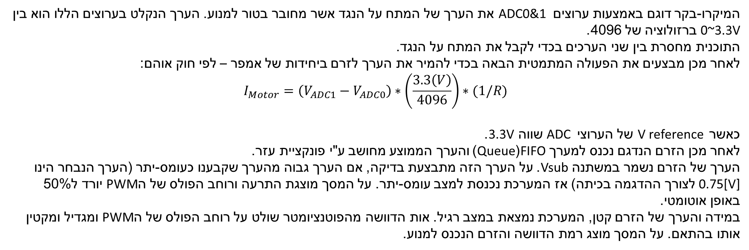
הקוד - הסבר
המיקרו-בקר דוגם באמצעות ערוצים ADC0&1 את הערך של המתח על הנגד אשר מחובר בטור למנוע. הערך הנקלט בערוצים הללו הוא בין 0~3.3V ברזולוציה של 4096.
התוכנית מחסרת בין שני הערכים בכדי לקבל את המתח על הנגד.
לאחר מכן מבצעים את הפעולה המתמטית הבאה בכדי להמיר את הערך לזרם ביחידות של אמפר – לפי חוק אוהם:
$$I_{Motor}=\left(V_{ADC1}−V_{ADC0}\right)∗\left(\frac{3.3\left(V\right)}{4096}\right)∗(1/R)$$
כאשר V reference של הערוצי ADC שווה 3.3V.
לאחר מכן הזרם הנדגם נכנס למערך FIFO(Queue) והערך הממוצע מחושב ע"י פונקציית עזר.
הערך של הזרם נשמר במשתנה Vsub. על הערך הזה מתבצעת בדיקה, אם הערך גבוה מהערך שקבענו כעומס-יתר (הערך הנבחר הינו 0.75[V] לצורך ההדגמה בכיתה) אז המערכת נכנסת למצב עומס-יתר. על המסך מוצגת התרעה ורוחב הפולס של הPWM יורד ל50% באופן אוטומטי.
במידה והערך של הזרם קטן, המערכת נמצאת במצב רגיל. אות הדוושה מהפוטנציומטר שולט על רוחב הפולס של הPWM ומגדיל ומקטין אותו בהתאם. על המסך מוצג רמת הדוושה והזרם הנכנס למנוע.

Slide 18
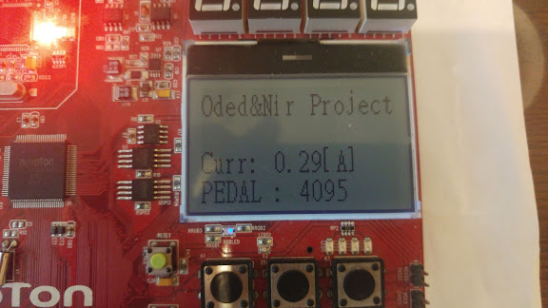
תוצאות – מצב פעולה רגיל
הפוטנציומטר בעוצמה מלאה, רוחב פולס PWM 100%, הזרם במנוע 0.29[A]

Slide 19
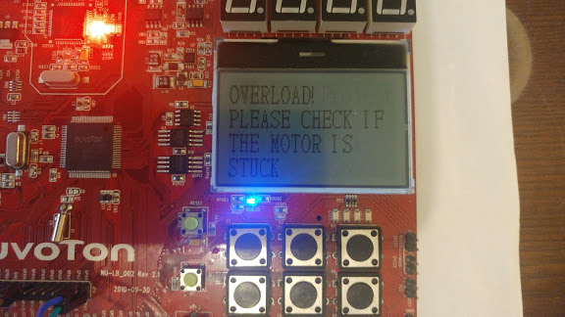
תוצאות – מצב עומס יתר
מערכת במצב עומס יתר, התרעת אזהרה על הצג, רוחב פולס 50%.

Slide 20
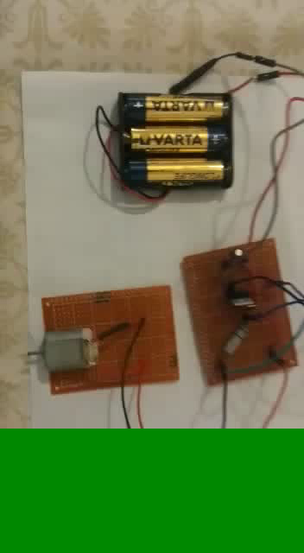
סרטון הדגמה

Slide 21
תודה רבה

